Slide 1

面向对象版计算器
第六十七章

Slide 2
本章目标
序列化
  Serializer类实现
  DeSerializer类实现

Slide 3
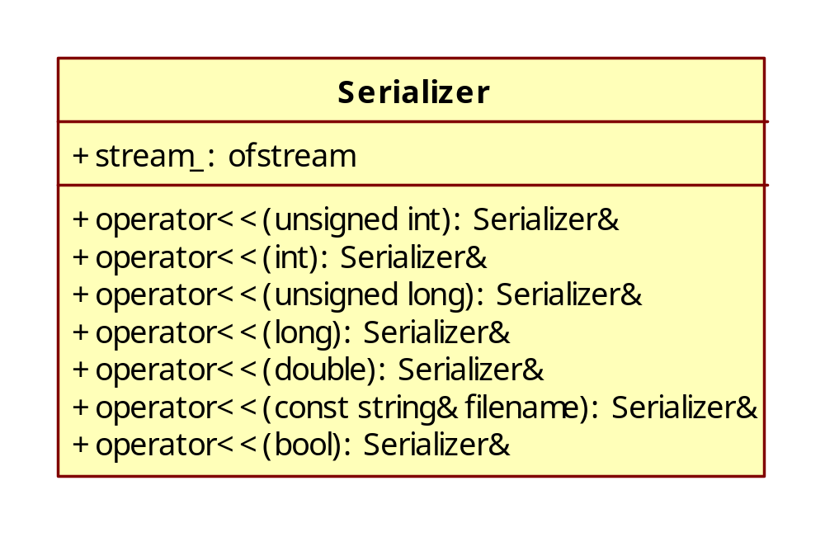
Serializer

Slide 4
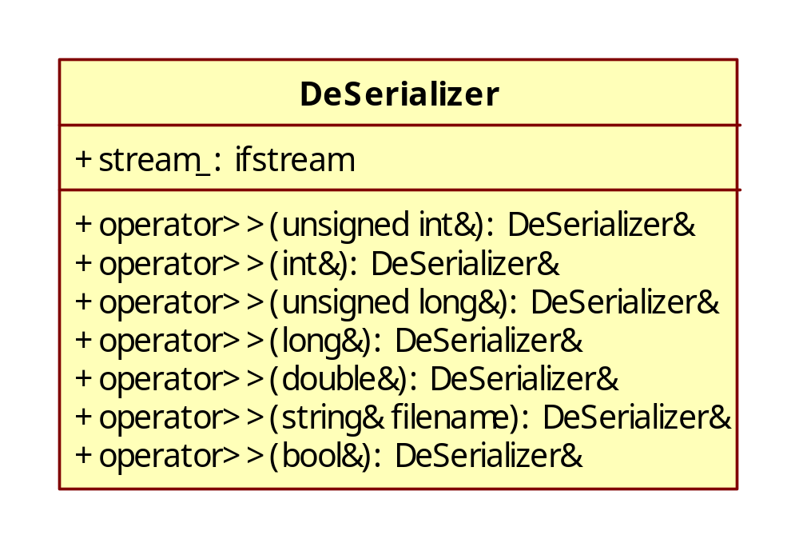
DeSerializer

Slide 5
总结
序列化
  Serializer类实现
  DeSerializer类实现

